Slide 1
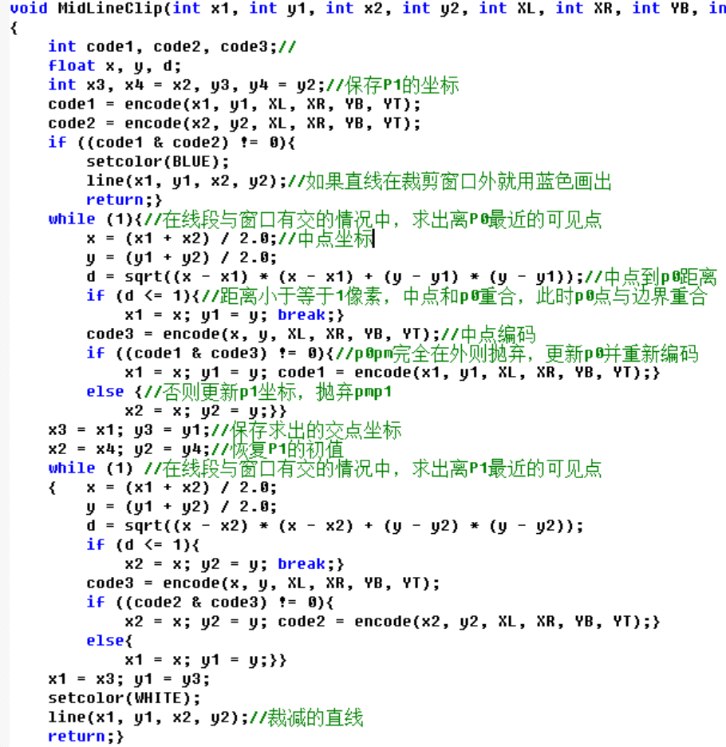
模块３图形变换

Slide 2
模块３图形变换
实验目的：编写图形各种变换的算法
实验要求：实验题3-1必做、3-2选做，在完成实后提交实验报告（提交CPP、docx）
实验内容
实验题3-1
实验题3-2
自行设计基本图案，完成1-5种简单变换 （选做）在实验题3-1的基础上实现多步复合变换，设计动画效果。

Slide 3



模块３图形变换
实验题3-1，3-2 设计基本图案举例

